Slide 1
আজকের
পাঠে
সবাইকে
স্বা
গ
ত

Slide 2
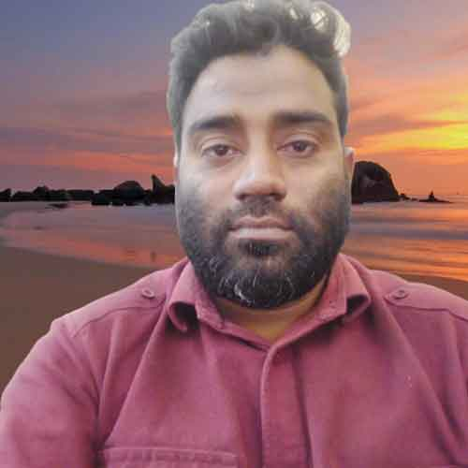
মোঃ নাসির উদ্দীন
সহকারী শিক্ষক
চিরিরবন্দর মডেল সরকারি প্রাথমিক বিদ্যালয়
চিরিরবন্দর, দিনাজপুর।

Slide 3
আবেগ সৃষ্টি

Slide 4
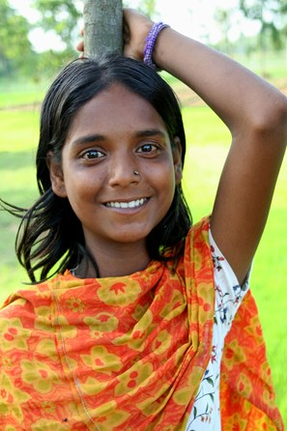
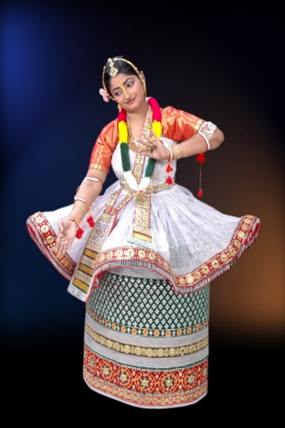
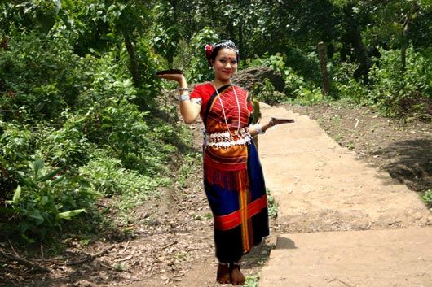
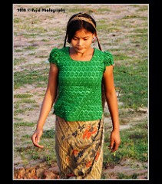
ছবিতে কি দেখতে পাচ্ছ ?

Slide 5
পাঠ পরিচিতি
শ্রেণিঃ ৪র্থ
বিষয়ঃ বাংলাদেশ ও বিশ্ব পরিচয় পাঠঃ বাংলাদেশের ক্ষুদ্র
নৃ-গোষ্ঠি
পাঠ্যাংশঃ চাকমা

Slide 6
আজকের পাঠের নাম
চাকমা

Slide 7
শিখনফল
১।চাকমাদের বাসস্থান সর্স্পকে বর্ণনা করতে পারবে।
২।চাকমাদের সমাজ ব্যবস্থা সম্পকে বণনা করতে পারবে ।
৩।চাকমাদের উৎসব ও খাবার সর্ম্পকে বর্ণনা করতে পারবে।

Slide 8
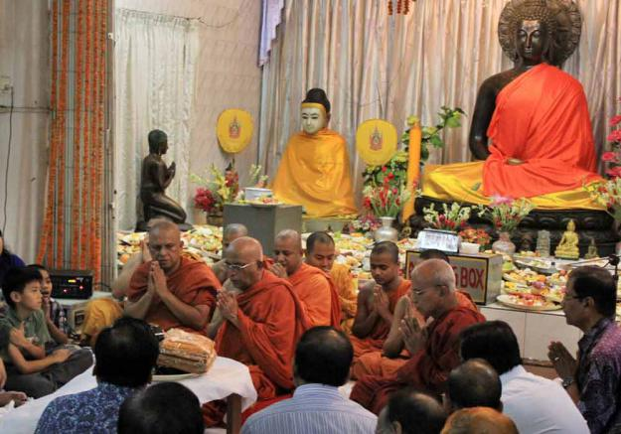
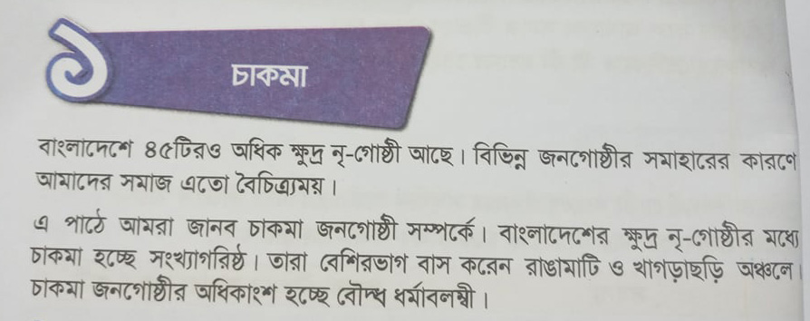

Slide 9
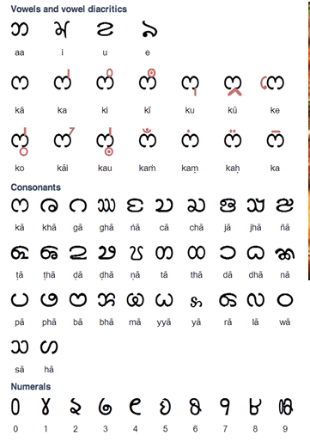
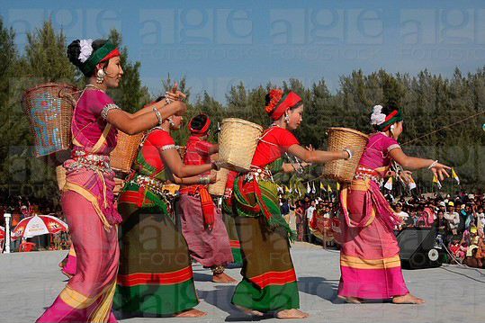
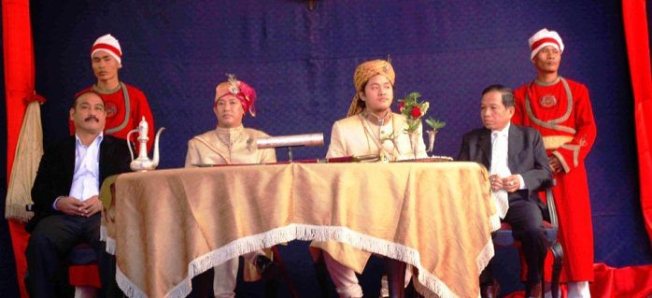

Slide 10
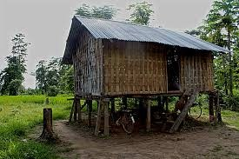
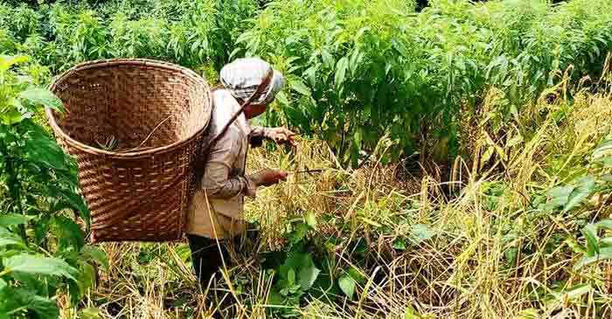
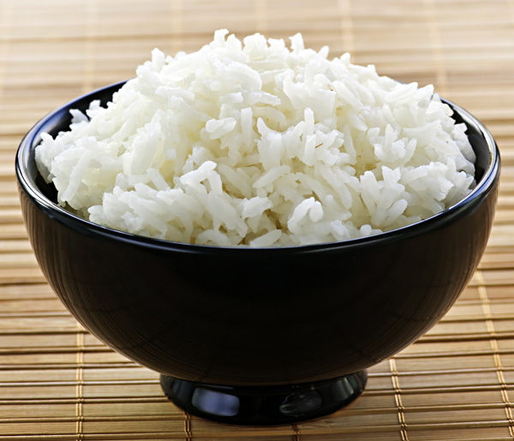

Slide 11
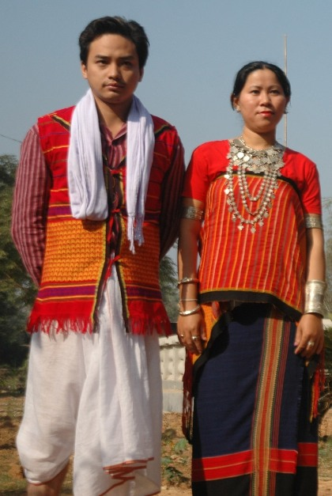
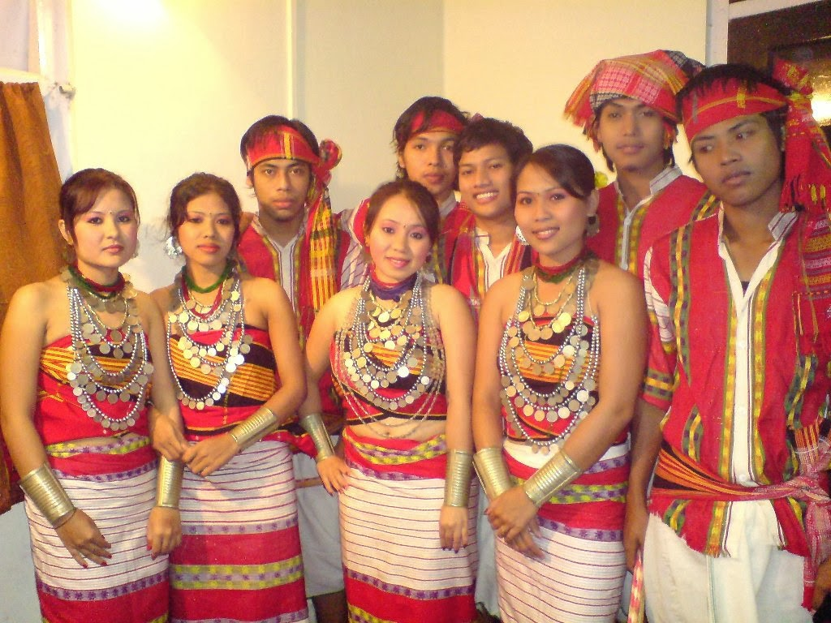

Slide 12
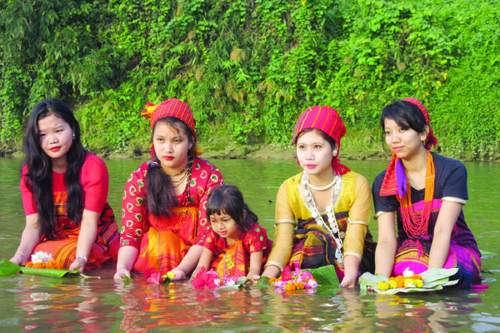
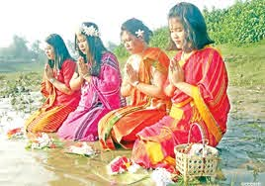
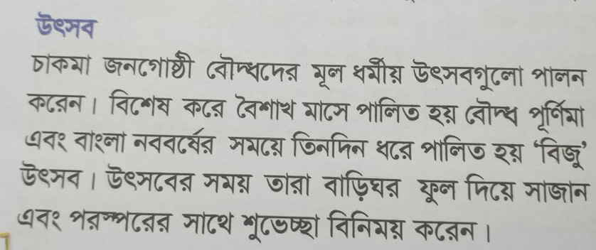

Slide 13
চাকমাদের ঐতিহ্যবাহী নাচ

Slide 14
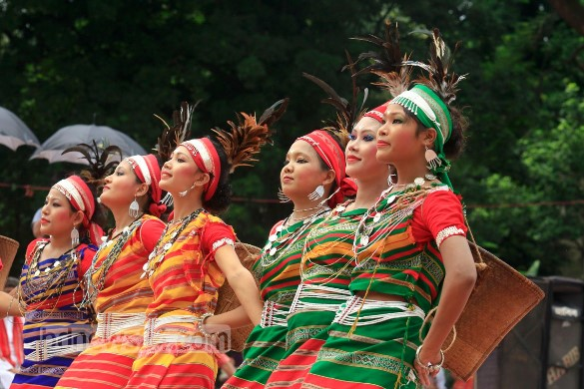
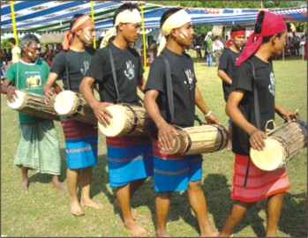
চাকমাদের প্রধান উৎসবের নাম বিজু

Slide 15
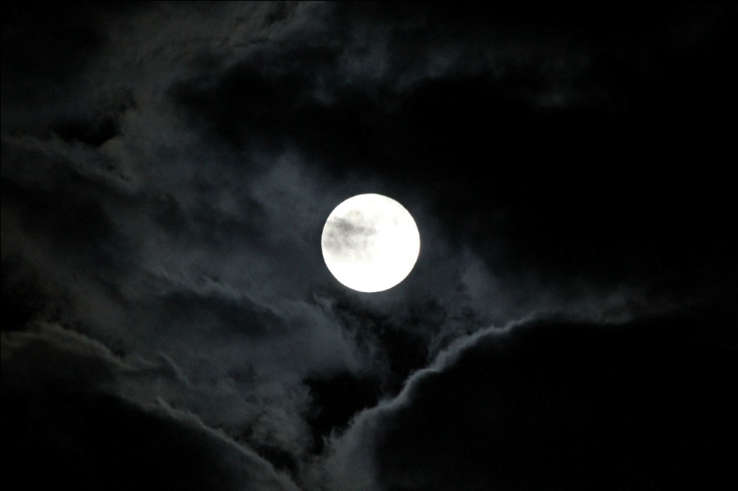
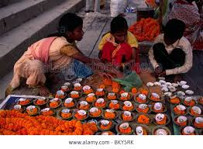
বিশেষ উৎসব- বিজু

Slide 16
চাকমাদের প্রধান খাবার ভাত
চাকমা নারীদের পোষাকের নাম পিনোন
চাকমাদেব গ্রাম প্রধানের নাম কারবারি
চাকমা
চাকমাদের প্রধান উৎসবের বিজু
অধিকাংশের বসবাস রাঙ্গামাটি ও খাগড়াছিড়

Slide 17
আমরা এখন একটি ভিডিও
উপভোগ করব।

Slide 18
একক কাজ
১.চাকমা নারীদের -পুরুষদেরপোশেকের
নাম কি?
২.চাকমারা কোন দেশ থেকে বাংলাদেশে
এসেছে?

Slide 19
দলীয় কাজ
১ নং দল -চাকমাদে বাসস্থান সর্স্পকে বর্ণনা কর।
২নং দল -চাকমাদের সমাজ ব্যবস্থা সম্পকে বণনা কর ।
৩নং দল -চাকমাদের উৎসব ও খাবার সর্ম্পকে বর্ণনা করতে পারবে।

Slide 20
বাড়ীর কাজ
চাকমা সংস্কৃতি সর্ম্পকে ৫ টি বাক্য বাড়ী থেকে লিখে নিয়ে আসবে ।

